Slide 1
Il clustering: problema
Corso di Algoritmi di Ottimizzazione Combinatoria e su Rete
Conte Pietro
Prof. Boccia Maurizio
Anno Accademico 2024-2025

Slide 2
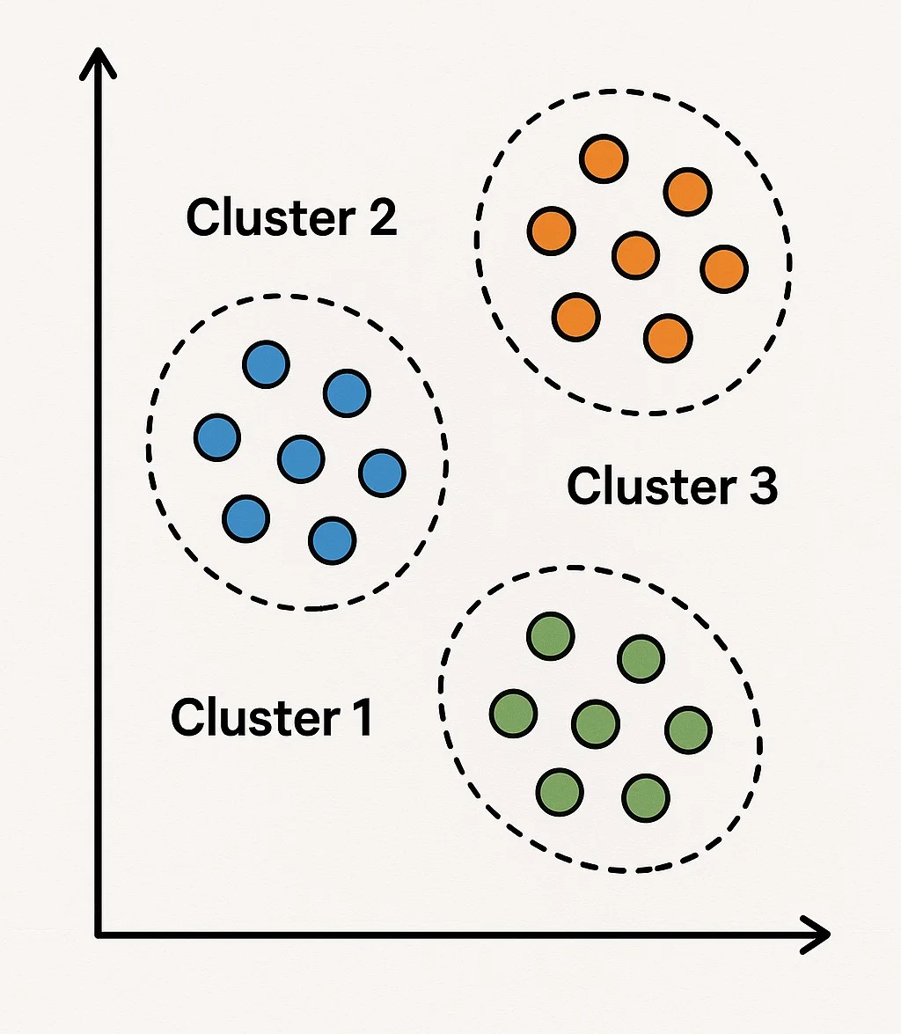
Presentazione del problema
Il cluster è un sotto-insieme di oggetti simili tra di loro con cui dobbiamo relazionarci.
Dato un grafo G(V,A) l’obiettivo è individuare la partizione V in «k» cluster (con k prefissato) in modo da minimizzare la somma dei pesi degli archi che collegano nodi appartenenti ad una stessa classe.
Questi pesi rappresentano la distanza euclidea.

Slide 3

Tecniche utilizzate
Il cluster è un problema NP-HARD.
Per risolvere il problema presentato in questo progetto, si utilizzano tre diversi strumenti:
1) K-MEANS;
2) RICERCA LOCALE;
3) SIMULATED ANNEALING.

Slide 4
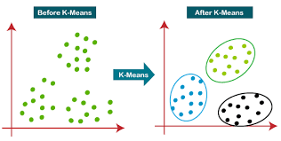
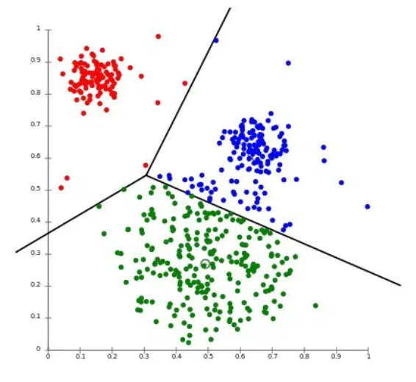
K-Means
K-Means è sicuramente una delle euristiche più utilizzate per risolvere il problema del clustering, grazie alla sua semplicità, efficienza computazionale e buona adattabilità a molti dati.
Come funziona questo algoritmo? Esso seguirà un ciclo di vita iterativo, tipico degli approcci Greedy. Per funzionare, seguirà degli specifici passi cercando di migliorare la partizione dei dati in maniera iterativa.
Qual è il limite? Poiché è Greedy, non esplorerà tutte le possibili soluzioni. Di conseguenza, la qualità è proiettata sulla scelta iniziale dei centroidi: se gli iniziali non sono scelti in modo appropriato, l'algoritmo potrebbe convergere a una soluzione subottimale.

Slide 5
K-Means
Per aumentare la qualità dei risultati di K-Means si possono adottare due diverse strategie:
1) Approccio con singola iterazione: selezione accurata dei centroidi iniziali;
2) Approccio Multi-Start: un vantaggio di K-Means è la sua velocità di convergenza, cioè la rapidità con cui si trova una soluzione. Grazie a questa caratteristica, è possibile applicare quest’approccio per aumentare la probabilità di trovare una soluzione migliore. L'approccio Multi-Start implica fare più esecuzioni con centroidi iniziali diversi. Alla fine si sceglie la partizione che ha il costo più basso.
Quest’approccio aiuta a ridurre il rischio che l'algoritmo converga a un minimo locale, migliorando la qualità del risultato finale.

Slide 6
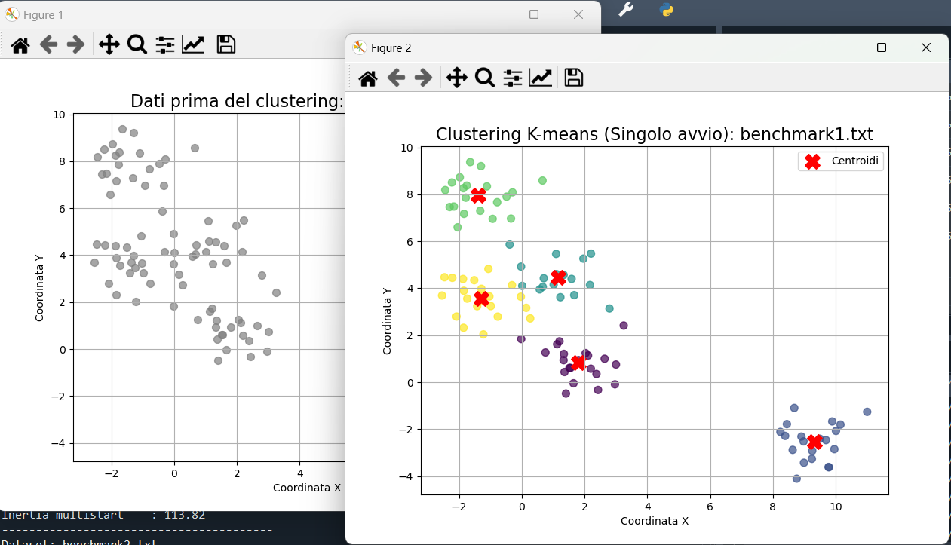
Utilizzo della libreria K-Means
Genera un dataset casuale X di 60 punti in 2 dimensioni
Genera un dataset casuale X di 60 punti in 2 dimensioni
Genera un dataset casuale X di 60 punti in 2 dimensioni
Per testare l’algoritmo, è stata utilizzata la libreria «sklearn.cluster import KMeans».
I metodi sono stati implementati su diverse istanze di benchmark differenziate in base al numero di punti.
All’inizio, il programma si comporta con un approccio «non ottimale». Utilizzando un singolo avvio, infatti, K-Means partirà una sola volta da una posizione casuale.
K-Means, in questo caso, potrebbe convergere a un minimo locale non ottimale.

Slide 7
Possibile miglioramento del K-Means
Uno dei punti cruciali del K-Means è la possibilità di poter applicare un approccio Multi-Start.
Quest’approccio viene costruito effettuando più di un avvio, in modo da poter partire da posizioni casuali e poter, alla fine del ciclo di vita, selezionare la soluzione migliore.
In questo caso, il codice effettuerà 100 avvii, ciascuno con posizioni iniziali differenti, per realizzare 5 diversi cluster.
Alla fine, si sceglierà la soluzione con la minima inertia tra le 100.
Questo approccio migliora le qualità del clustering, perché diminuisce le probabilità di restare bloccati in un minimo locale.

Slide 8
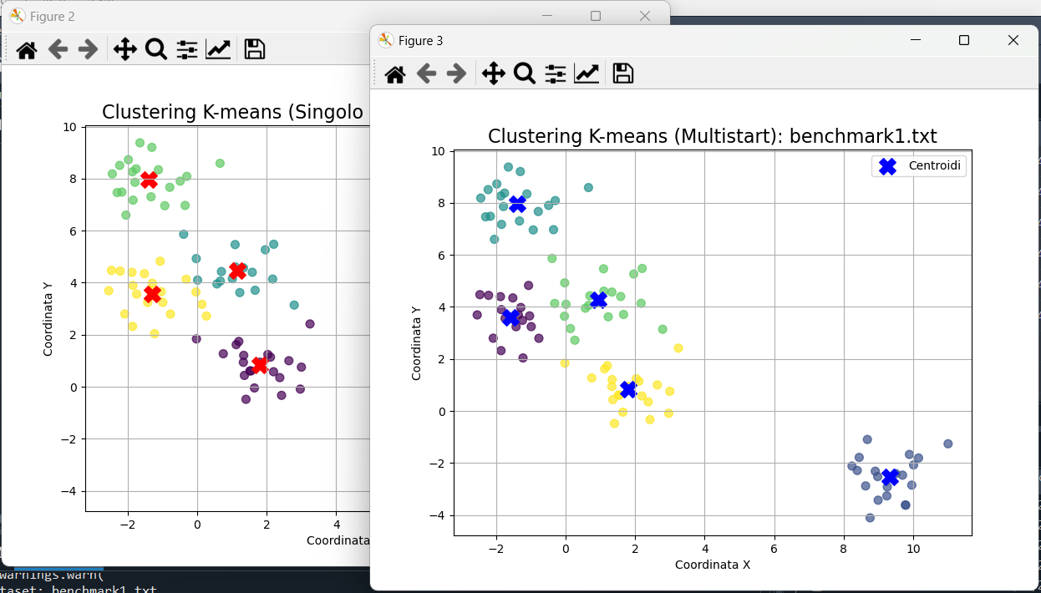
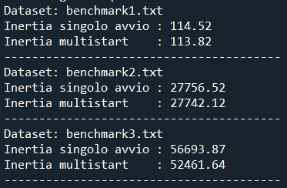
Possibile miglioramento del K-Means
Oltre al grafico, sono stati riportati anche i valori delle inertie sui tre diversi benchmark, in modo da confrontare quale dei due approcci ha prodotto un miglior risultato finale.

Slide 9
K-Means con Scikit-Learn: quando usarlo?
L’algoritmo K-Means ha delle limitazioni: in alcuni problemi funziona bene, mentre in altri problemi può restituire risultati poco affidabili o errati.
Visioniamo alcune situazioni:
K-Means assume che i cluster siano «sferici» e circa della stessa dimensione. Se i dati non rispettano queste caratteristiche, l’algoritmo può confondersi e raggruppare male i punti;
Bisogna sempre specificare il numero di cluster «k», anche quando non è noto a priori;
È sensibile agli outlier (valore anomalo o troppo diverso dagli altri) e può essere fuorviato da valori esterni.
Scikit-Learn offre una variante del K-Means che opera su piccoli insiemi di dati.
Ma quando è consigliato usarlo?
Se si ha a che fare con un dataset non troppo ampio;
Quando si ha un’idea sul valore per «K».
In questo modo, K-Means (usato quindi in contesti giusti) sarà molto potente e veloce.

Slide 10
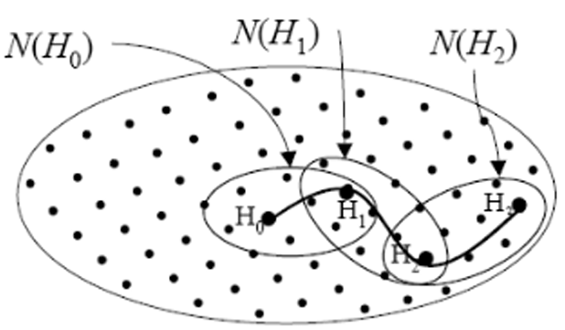
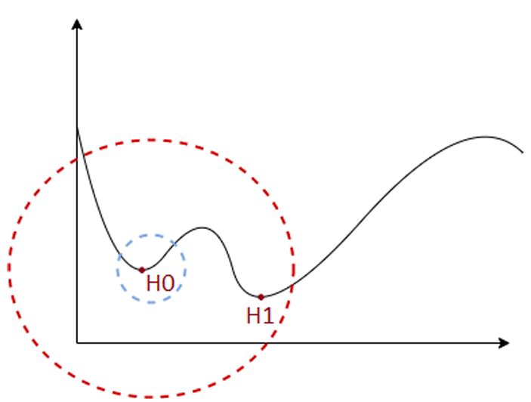
Ricerca locale
Il secondo metodo si basa sulle Euristiche di Ricerca Locale.
Questi algoritmi di Ricerca, partendo da una soluzione corrente «H₀», generano un intorno di H₀ tramite soluzioni vincine ad H₀.
Si ispeziona quindi un intorno H₀ e si calcola la migliore soluzione H₁ appartenente all’intorno.
Il processo terminerà quando H₁ coinciderà con H₀, segnalando il punto di ottimo.

Slide 11
Cosa fa?
La ricerca locale è una tecnica di ottimizzazione che cerca di «migliorare» una soluzione iniziale provando piccole modifiche, chiamate mosse, e accettando solo quelle che migliorano l’obiettivo (in questo caso, la minimizzazione dell’inertia).
Cosa fa il codice?
Per fare in modo che la ricerca locale porti dei risultati «migliorativi» al problema è stata utilizzata una tecnica ben precisa.
Inizialmente sono stati selezionati 5 punti per i cluster definiti in partenza, che rappresentano, mediante aggiunta di rumore, una «partenza pessima» per l’algoritmo. Infatti, il K-Means, con una sola iterazioni (impostato n_iter = 1) non riuscirà a convergere ad una soluzione ottima.
Arrivati a questo punto, entra in gioco la ricerca locale che, effettuando dei «movimenti», cercherà di trovare la miglior posizione possibile per i 5 cluster, in modo da rendere l’inertia più bassa rispetto a quella ricavata dal K-Means.
NOTA: la ricerca locale effettuerà (al massimo) 3000 iterazioni con un passo di 0.08.

Slide 12
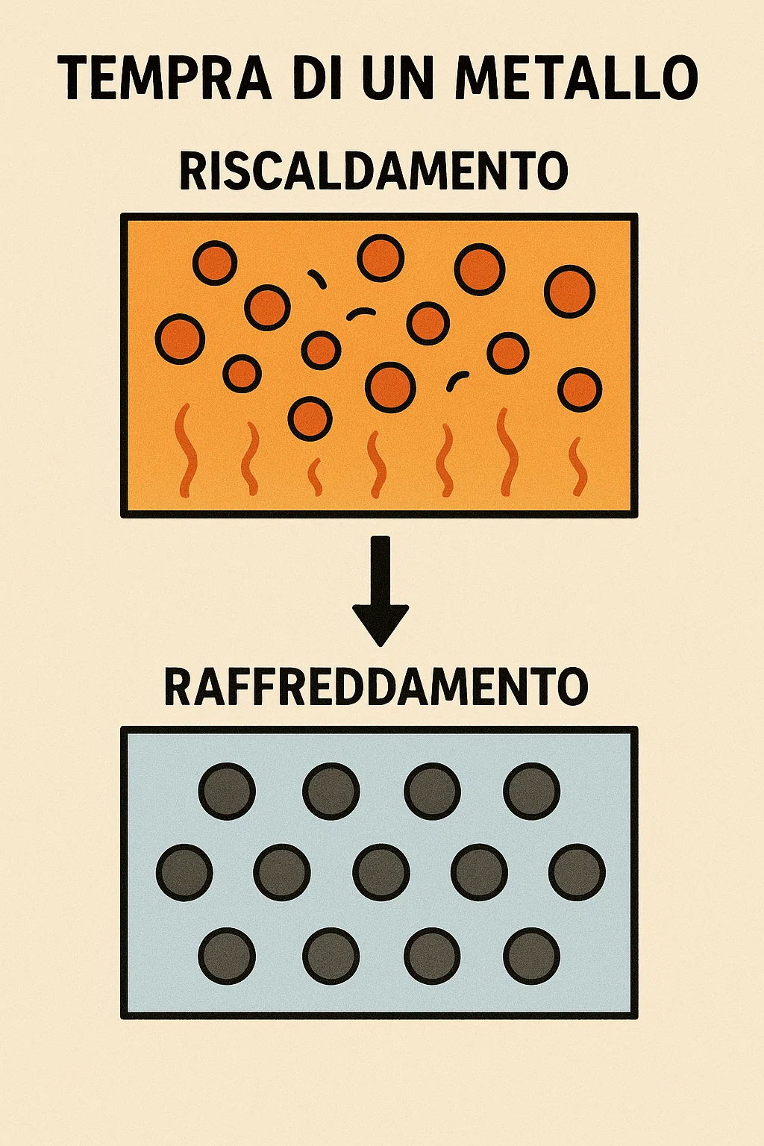
Simulated annealing
Il simulated annealing è un algoritmo di ottimizzazione ispirato allo studio della «tempra dei metalli», cioè il riscaldamento e il raffreddamento di un materiale per ottenere una struttura più stabile possibile.
A differenza della ricerca locale, questo algoritmo accetta anche soluzioni peggiorative (simile al Tabu Search) per evitare di rimanere bloccati in minimi locali.
Sfrutta un meccanismo di accettazione della soluzione con una valutazione probabilistica dettata da un valore delta.

Slide 13
Cosa fa?
Anche questo algoritmo esegue sui centroidi individuati dal K-Means per cercare di migliorare il risultato prodotto dalla Ricerca locale.
Si va ad impostare la temperatura iniziale e un valore alpha (che gestisce la legge di decremento della temperatura)
Successivamente, si va a definire un valore delta pari alla differenza tra la nuova inertia e quella corrente.
Se il valore di delta è ≤ di 0, allora verrà sempre accettata.
Altrimenti, la soluzione verrà accettata con probabilità: exp(-delta / T)
Alla fine, non resterà che ridurre la temperatura moltiplicandola per il fattore alpha in modo da farla decrescere ad ogni iterazione. T *= alpha

Slide 14
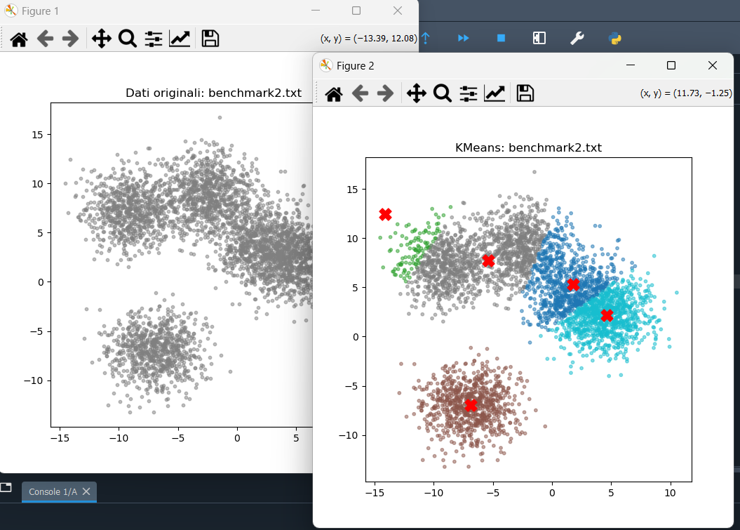
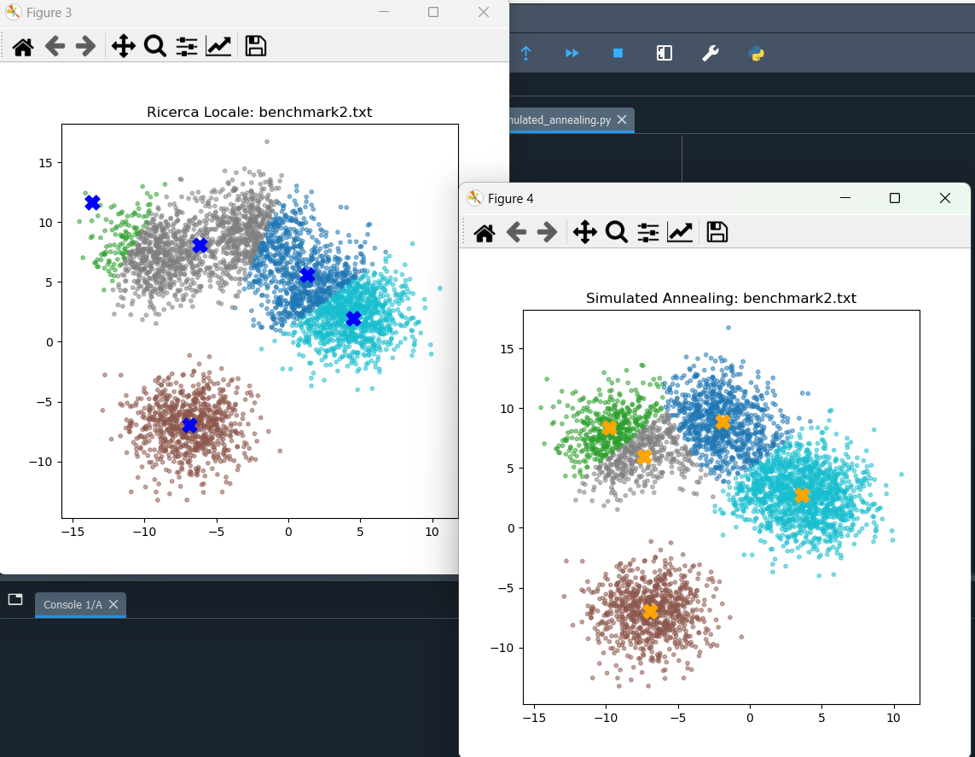
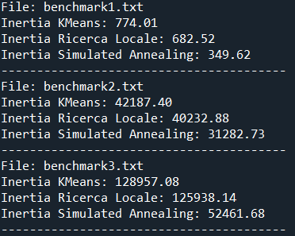
Risultati

Slide 15
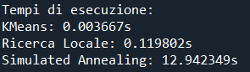
Risultati ottenuti
time.time() per registrare il tempo iniziale e finale
time.time() per registrare il tempo iniziale e finale
In conclusione, sono stati confrontati i tempi di esecuzione delle tre metodologie sul benchmark2: K-Means con singola iterazione, la Ricerca Locale e Simulated Annealing.
Per misurare i tempi, viene utilizzata la funzione di Python «time.perf_counter()» calcolando la differenza tra il tempo finale e quello iniziale per ottenere l’intera durata.
Come previsto i risultati sono:
K_means singola iterazione: molto veloce;
Ricerca Locale: buon compromesso tra K_means e Simulated Annealing;
Simulated Annealing: il più lento, come ci si aspettava da un algoritmo così complesso.

Slide 16

GRAZIE PER L’ATTENZIONE!
Conte Pietro

